Slide 1





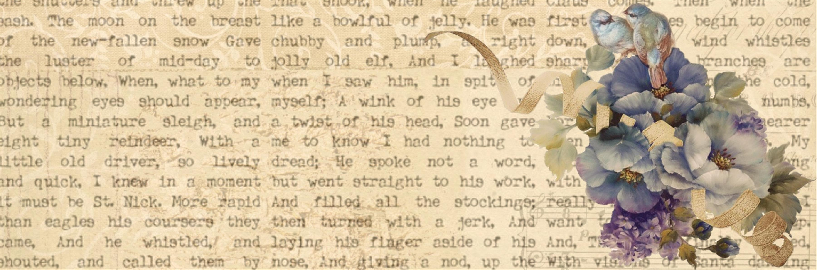






USER STORY
Keren Stevaux Anastácio

Slide 2

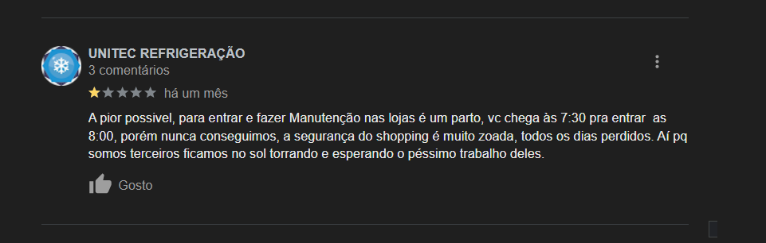
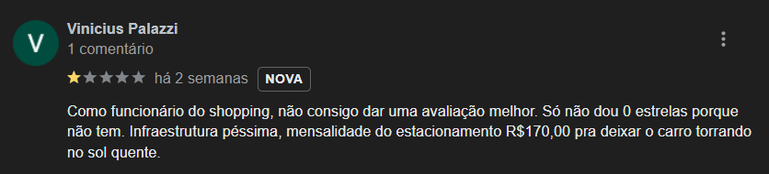
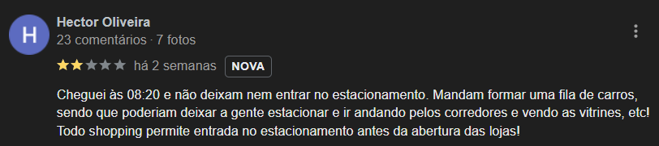
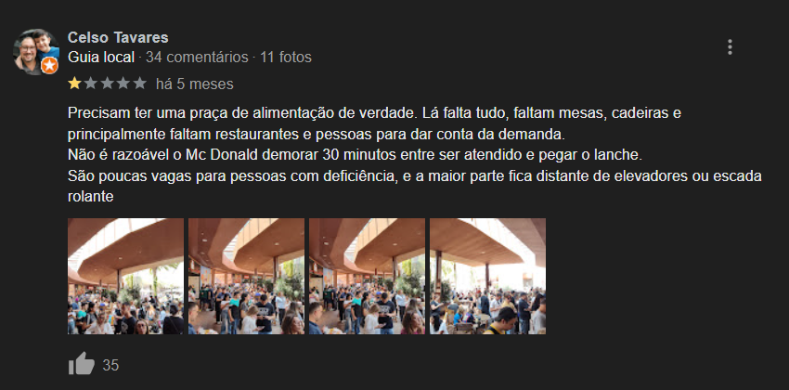
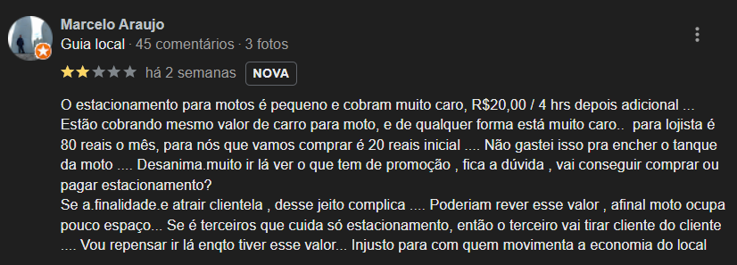

Slide 3
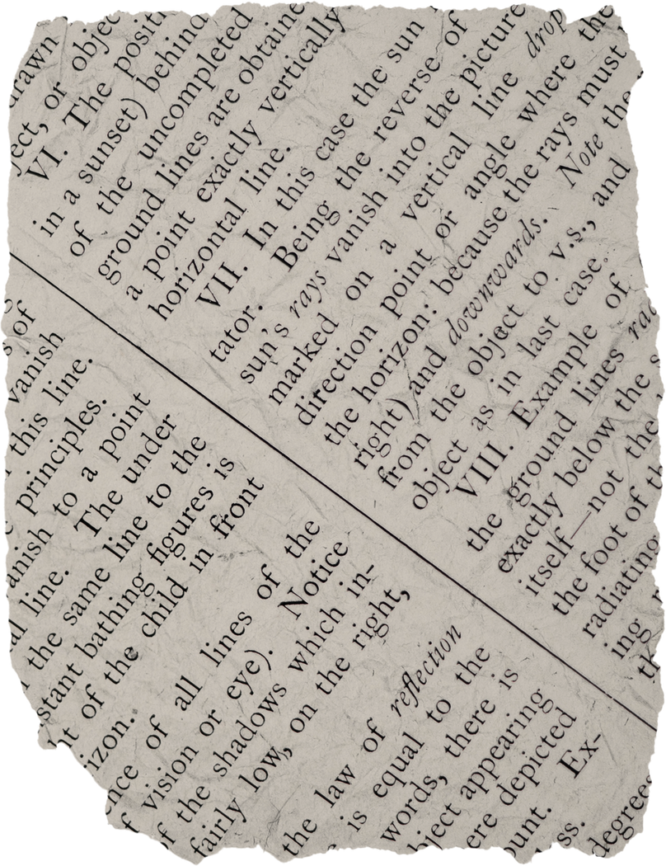


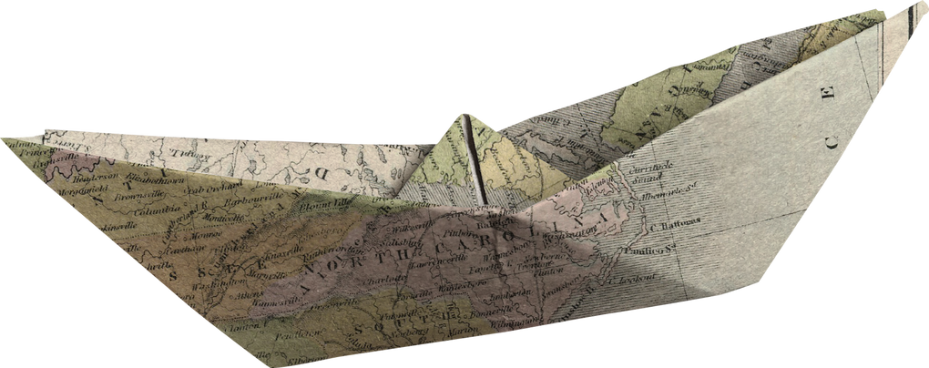

SOLUÇÃO
Usuários/Cliente
Estacionamento
Praça de Alimentação
Entrada do estacionamento às 6h para funcionários.
Ampliação do estacionamento
Cobrir uma parte da praça
Árvores
Aumento da segurança

Slide 4

Obrigada pela Atenção.
Outlet Santa Catarina.

